Slide 1
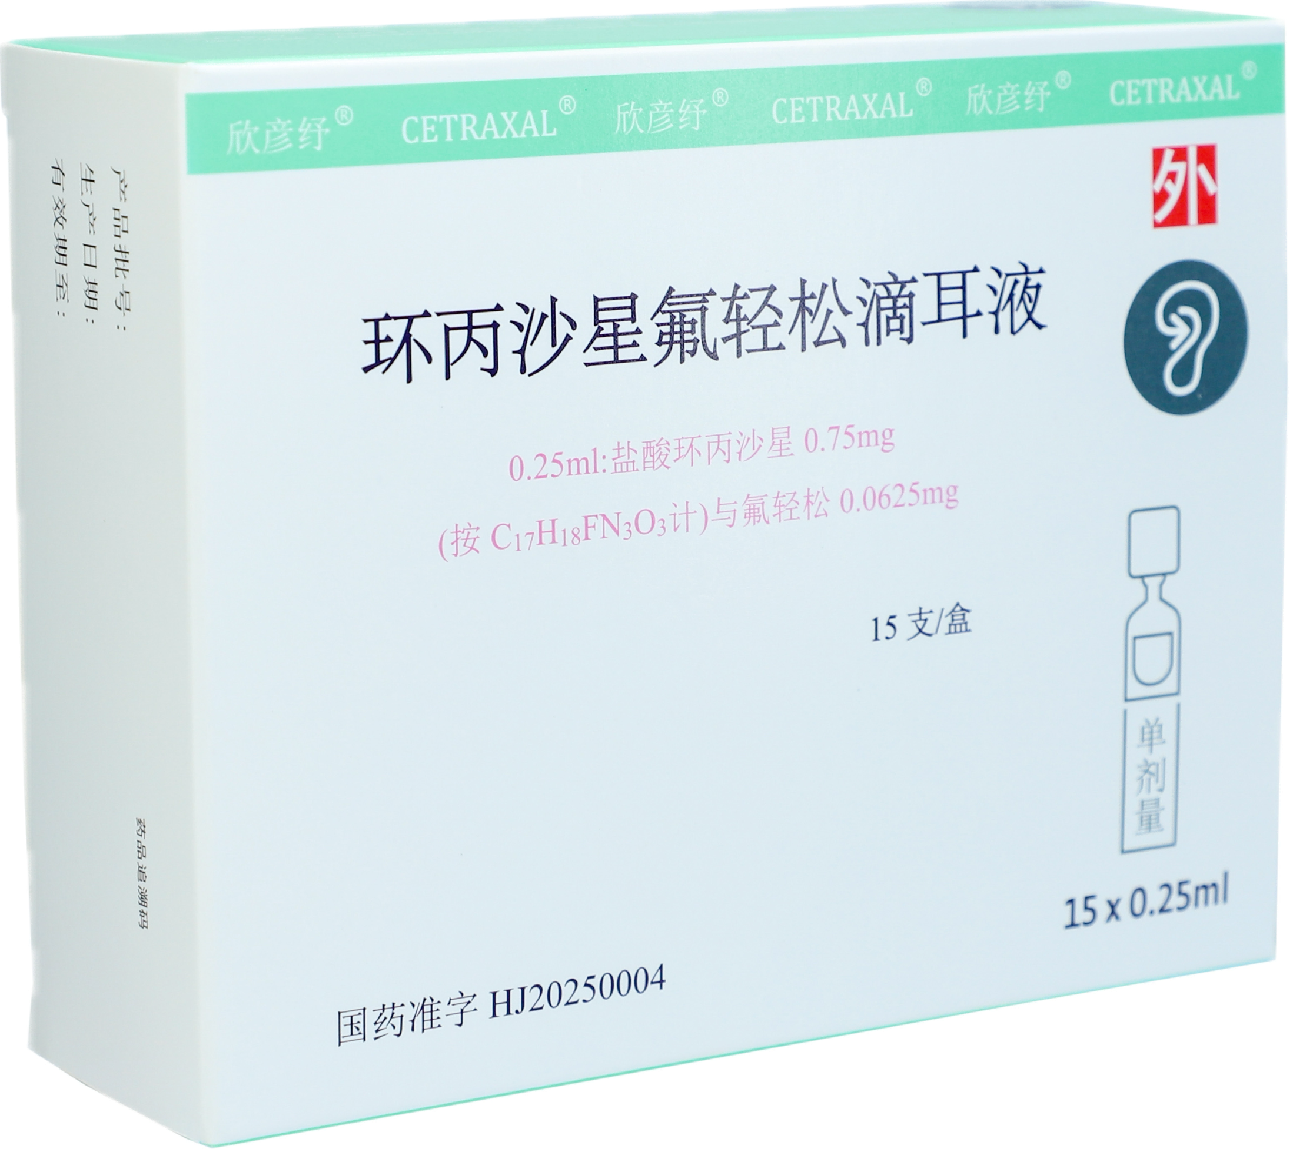
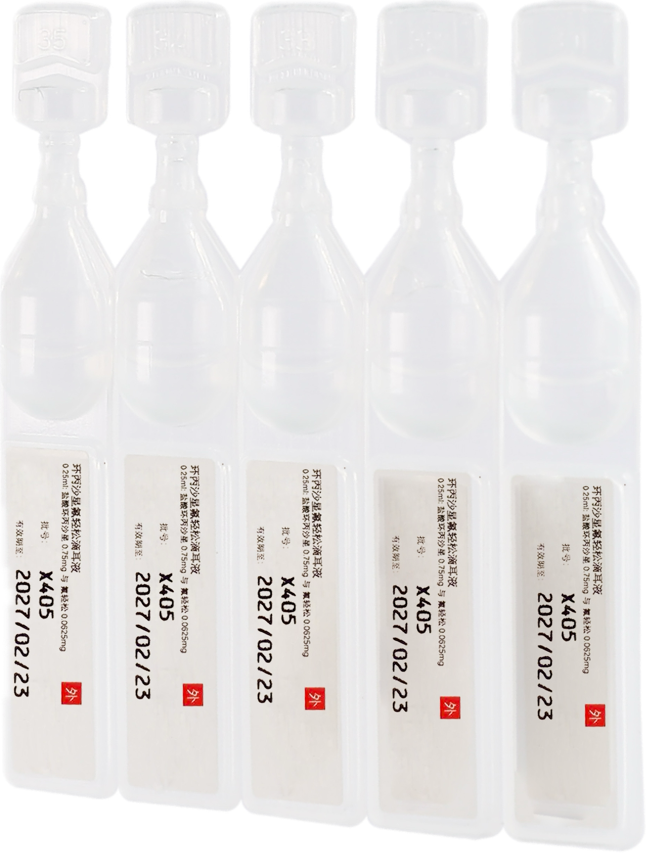
拟新增医保目录
环丙沙星氟轻松滴耳液（欣彦纾®）
国内首个喹诺酮+糖皮质激素的耳外用复方制剂
5.1类参比制剂 原研进口
唯一单支无菌包装
申报企业：广州兆科联发医药有限公司

Slide 2
目 录
药物基本信息
安全性
01
02
国内首个且唯一的
喹诺酮+糖皮质激素的耳外用复方制剂
全身无残留、安全性高
有效性
创新性
03
04
更佳的临床治愈率
多个权威指南推荐
原研进口品质、单剂量无菌包装
不含防腐剂
公平性1
05
完善专科用药目录
填补儿童用药空白

Slide 3






PART
- 01 药物基本信息
01
  通用名称：环丙沙星氟轻松滴耳液
治疗疾病基本情况
急性外耳道炎（AOE）多由铜绿假单胞菌或金黄色葡萄球菌引起，起病急，表现为耳痛、耳痒、耳闷或耳漏，耳屏压痛或耳廓牵拉痛。
7 - 12岁儿童及65 - 74岁成人高发，中重度需抗生素联合激素治疗¹。
  注册规格：0.25ml：盐酸环丙沙星0.75mg（按C₁₇H₁₈FN₃O₃计）与氟轻松0.0625mg
  中国大陆首次上市时间：2025年1月2日
02
未满足的治疗需求
化学药品分类：5.1类
急性外耳道炎常伴广泛炎症，单用抗生素滴耳剂难以控制炎症及肿痛。国内尚无喹诺酮+糖皮质激素的复方滴耳液，分开给药繁琐，耳浴时间长，患者尤其儿童依从性差。
适应症：用于治疗7岁及7岁以上儿童和成人由环丙沙星敏感菌导致的急性外耳炎（AOE)。
03
用法用量：成人以及老年患者：每 12 小时向感染耳道内 滴注 1 支，一天 2 次，连续7 天。 儿科患者：7 岁及以上的儿科患者的剂量与成人相同。
参照药品建议——盐酸环丙沙星滴耳液
选择原因：同疾病治疗领域、同核心抗菌成分的滴耳液。
1.美国耳鼻咽喉头颈外科学会（AAO-HNSF，American Academy of Otolaryngology — Head and Neck Surgery Foundation）2014年发布的《急性外耳道炎（AOE）临床实践指南（Clinical Practice Guideline: Acute Otitis Externa）》
数据来源

Slide 4

PART
- 02 安全性
局部用药全身无残留³
通过高通量质谱仪研究检测患者使用环丙沙星氟轻松滴耳液后血浆环丙沙星及氟轻松浓度，结果显示 <0.1 ng/mL（低于可检测值），证实了局部用药后全身无残留。
说明书收载的安全性良好 ¹
大多不良反应为轻度，具有良好的安全性和耐受性
中国人群安全特征与全球人群一致。
安全性经国内外真实世界验证
上市以来，全球上百万例人次的使用经验²
药品上市后，各国家和地区药监部门未发布过
安全性警告、 黑框警告、撤市等相关信息。
国内已完成多中心Ⅲ期临床试验，安全性佳
1.来自于环丙沙星氟轻松滴耳液说明书
2.来自SALVAT公司内部数据
3. Pharmacokinetics of ciprofloxacin and fluocinolone acetonide otic solution in pediatric patients
数据来源

Slide 5
PART
- 03 有效性（1/ 3）
研究类型¹
试验对照药品
多中心、随机、评估者盲、平行、阳性对照的Ⅲ期临床研究
环丙沙星滴耳液（0.3%环丙沙星，商品名：CETRAXAL）
国内39家多中心 600例受试者
Ⅲ期临床的结果：环丙沙星氟轻松滴耳液在临床治愈率、肿胀改善率和渗出改善率等主要指标，都优于对照组环丙沙星。
（P值均<0.05）
临床治愈率、肿胀改善率和渗出改善率
数据来源
1.盐酸环丙沙星氟轻松滴耳液治疗急性外耳道炎的有效性和安全性的一项多中心、随机、评估者盲、平行、阳性对照的Ⅲ期临床研究

Slide 6
PART
- 03 有效性（2/ 3）
研究类型¹
试验对照药品
多中心、随机、平行、双盲的临床研究
环丙沙星滴耳液 (0.3%)，每8小时一次，每次4-6滴，疗程8天。
国外20家多中心 590例受试者
环丙沙星氟轻松滴耳液组在临床治愈率、水肿消退率、耳漏消退率等方面均显著优于环丙沙星滴耳液组，优效成立。
（P值均<0.05）
临床治愈率、水肿消退率和耳漏消退率
数据来源
1.The Journal of Laryngology & Otology (2014), 128, 591–598. © JLO (1984) Limited, 2014 doi:10.1017/S0022215114001157
Ciprofloxacin plus fluocinolone acetonide versus ciprofloxacin alone in the treatment of diffuse otitis externa

Slide 7
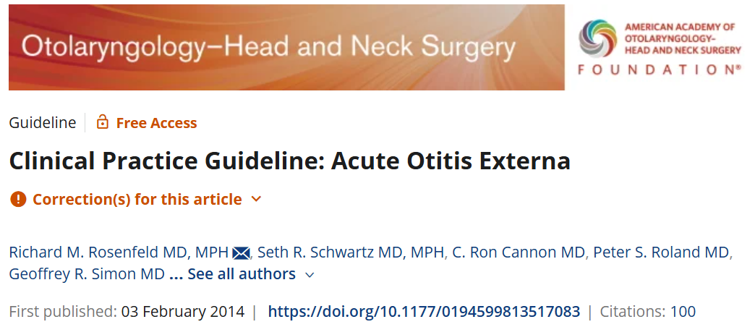
PART
- 03 有效性（3/ 3）
2014 AAO-HNS 临床实践指南:急性外耳道炎¹
《国家抗微生物治疗指南 (第3版)》推荐²
《耳鼻咽喉头颈外科学》(第3版）推荐³
《氟喹诺酮类抗菌药物在儿童应用中的专家共识》⁴
临床指南/诊疗规范推荐
1.重视患者疼痛管理：多项随机对照试验证实，在局部抗菌药滴剂中添加糖皮质激素可显著加快缓解疼痛。
2.首选局部制剂作为弥漫性、非复杂性 AOE 的初始治疗。
3.喹诺酮滴耳液具有卓越的安全性和广谱抗菌活性。
4.铜绿假单胞菌引起的感染首选治疗用药推荐环丙沙星。
5.环丙沙星溶液滴耳治疗铜绿假单胞菌引起的外耳道炎效果较好。
6.0.3%环丙沙星滴耳液用于治疗≥6个月患儿及成人的外耳炎。
1.Rosenfeld RM,et al. Clinical Practice Guideline: Acute Otitis Externa. Otolaryngol Head Neck Surg. 2014 Feb;150(1 Suppl):S1-S24.
2.国家卫生健康委合理用药专家委员会. 国家抗微生物治疗指南（第3版）. 北京: 人民卫生出版社, 2023. ISBN 978-7-117-33799-1, page 6
3.耳鼻咽喉头颈外科学-3版/孔维佳等主编.-北京:人民卫生出版社,2015ISBN 978-7-117-20458-3. page 114
4.伍俊妍,孙树梅.氟喹诺酮类抗菌药物在儿童应用中的专家共识.今日药学,2018,28(01):1-10.
数据来源

Slide 8
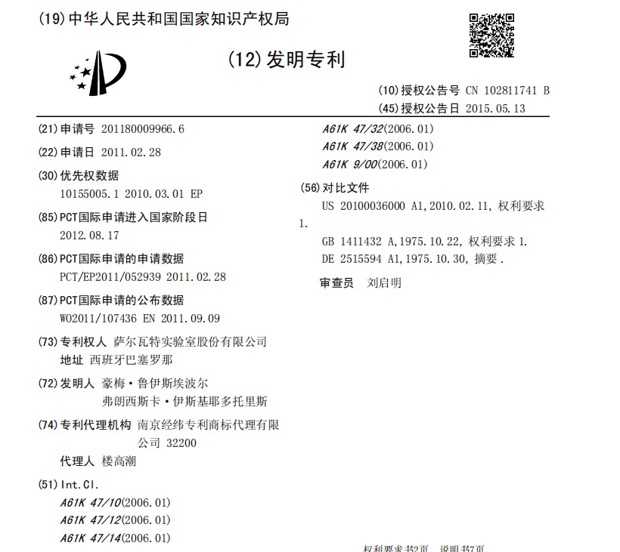
PART
- 04 创新性
创新程度
  1.配方创新：5.1类参比制剂 原研进口品种 本品是国内唯一上市的喹诺酮+糖皮质激素的复方制剂。0.3%环丙沙星+0.025%氟轻松专利配方， 抗菌的同时消炎，协同增效，更早缓解疼痛和肿胀症状，提高临床治愈率¹。
  2.工艺创新：本品提供了不含防腐剂的无菌无颗粒物的水溶液制剂²，取得国内发明专利。
  3.包装创新：本品是单剂量包装，使用便捷，避免因多次给药引起的药瓶污染。
应用创新
 | 盐酸环丙沙星滴耳液 | 环丙沙星氟轻松滴耳液
用法用量 | 每次6-10滴 一天2-3次 | 每次一支（0.25ml）， 一天两次
耳浴时间 | 10分钟 | 1分钟
  1.儿童用药：应用于7岁以上的儿童，填补了国内儿童用药目录的空白。
  2.提高安全性：单剂量包装，提高了药效，减少了给药剂量，避免了药瓶污染，提高了儿童的用药安全性。
  3.提高依从性：减少了耳浴时间³，提高了患者依从性。
1.盐酸环丙沙星氟轻松滴耳液治疗急性外耳道炎的有效性和安全性的一项多中心、随机、评估者盲、平行、阳性对照的Ⅲ期临床研究
2.中国发明专利 CN 102811741 B 用于治疗耳部炎症的氟轻松澄清水溶液
3.来自于环丙沙星氟轻松滴耳液说明书
数据来源

Slide 9
PART
- 05 公平性1
所治疗疾病对公共健康的影响描述
符合“保基本”原则
我国每年约新发病600万例，多发于青少年、游泳者及频繁使用耳塞的人群，易反复发作，增加医疗负担。
频繁的就诊，误工/误学导致直接和间接经济损失。
其广泛流行和潜在并发症使其成为不容忽视的公共卫生问题。
复方制剂可快速缓解炎症，缩短疗程，减少患者反复就诊次数，从整体上降低医疗支出，符合成本效益原则。
相比参照药物整个疗程需要使用2瓶，整个疗程环丙沙星氟轻松滴耳液只需要一盒即可，不会增加患者的经济负担和医保的整体支出。
弥补目录短板
临床管理难度小
完善专科用药目录：该品种作为国内首个且唯一喹诺酮+糖皮质激素的复方制剂，纳入医保目录可补足中重度外耳炎（伴显著炎症）的治疗需求，弥补目录短板，完善耳鼻喉科专科用药体系。
填补儿童用药空白：急性外耳炎在儿童中高发，而现有目录中儿童适用药品有限，该品种的纳入可填补该领域儿童用药空白。
简化了医生处方，避免了临床对中重度感染需处方抗生素+激素两种药物并自行配置存在的潜在医疗风险，便于处方管理。
本品说明书上对于患者年龄和适应症有明确说明，减少了超适应症用药的管理风险。
抗生素全身暴露风险小，便于临床管理。

